Slide 1
応募者名 しろみ りん
流山市白みりんミュージアムオープン1周年記念イベント
2026年3月29日開催

Slide 2

応募様式 プロフィールと応募動機
記入例になります
しろみ りん（名前）
プロフィール（氏名、職業、年齢、ご住所など）
顔写真
応募動機
レシピを応募したきっかけ
どんな思いで作ったか
誰に食べてほしいか
白みりんやミュージアムに
対する思いなど
（一例）

Slide 3
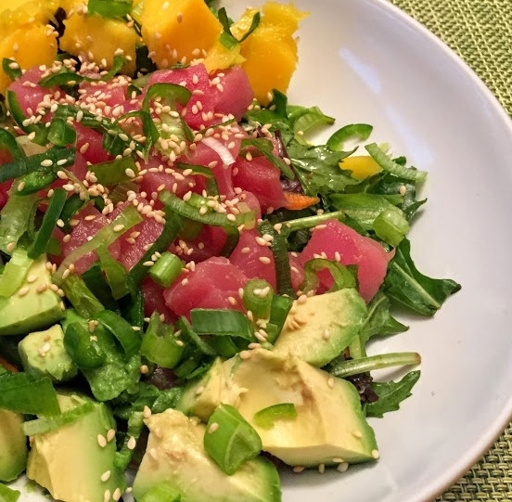
応募様式（例） 白みりんアボカドサラダ
記入例になります
レシピ応募フォーム
10 分 • 2 人前
【材料】
応募作品の写真を
掲載してください。
・材料名 分量
・材料名 分量
・材料名 分量
・ ・
・ ・
・ ・
・ ・
食材、調味料などご記入ください。
【作り方】
①＿ ＿ ＿ ＿ ＿ ＿ ＿ ＿ ＿ ＿ ＿
②
③
④
⑤
⑥
・
・
作り方をご記入ください。
ポイント

Slide 4
応募様式 プロフィールと応募動機
（名前）
プロフィール（氏名、職業、年齢、ご住所など）
顔写真
応募動機

Slide 5
応募様式 レシピ名
レシピ応募フォーム
所要時間10 分 • 2 人前
【材料】
応募作品の写真を
掲載してください。
応募作品の写真を
掲載してください。
【作り方】
ポイント

